Slide 1
Размещение заказов государственными автономными учреждениями
здравоохранения Республики Татарстан
Отдел регулирования государственного заказа Управления по фармации МЗ РТ
goszakaz.minzdrav@mail.ru

Slide 2
Для реализации закупочной деятельности необходимо:
Пройти регистрацию в УФК для работы на ООС - представить в УФК документы, предусмотренные совместным приказом Минэкономразвития РФ №647 и Казначейства РФ №22н от 14.12.2010
Открыть в ДКМФ РТ счет для перечисления обеспечения заявки и контракта
Утвердить наблюдательным советом АУ положение о закупках
Подписать в 2-х экземплярах соглашение об удостоверении сведений о размещении заказов, представить для подписания в МЗ РТ
Разместить скан-копию положения на официальном сайте учреждения, не позднее чем в течение 15 рабочих дней со дня утверждения

Slide 3
Совместно с Минздравом РТ
зарегистрировать каждое АУ на ООС
представить в МЗ РТ протокол о регистрации в УФК
зарегистрировать счета по каждому АУ для перечисления обеспечения заявки, договора
представить в МЗ РТ реквизиты счета
зарегистрировать пользователей (исполнителей) в каждом ГАУЗ на ООС
представить в МЗ РТ сведения о специалисте, ответственного за размещение государственного заказа в учреждении

Slide 4
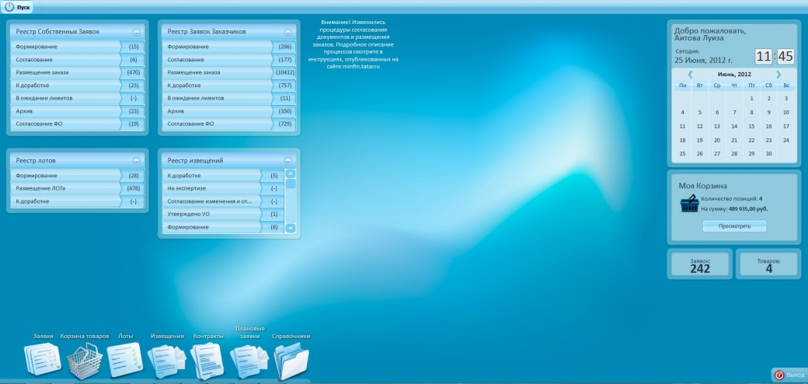
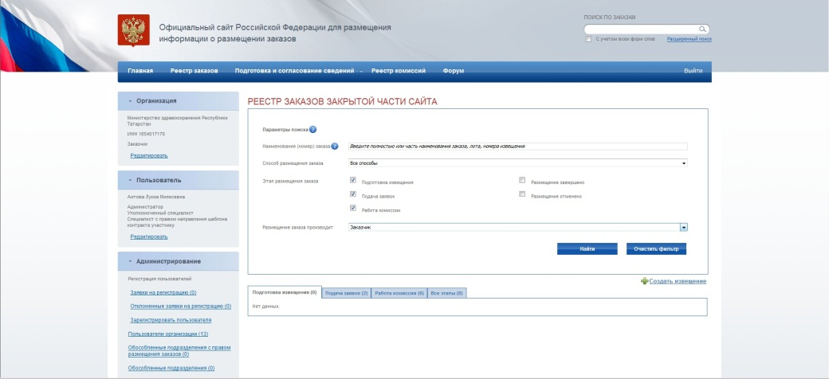
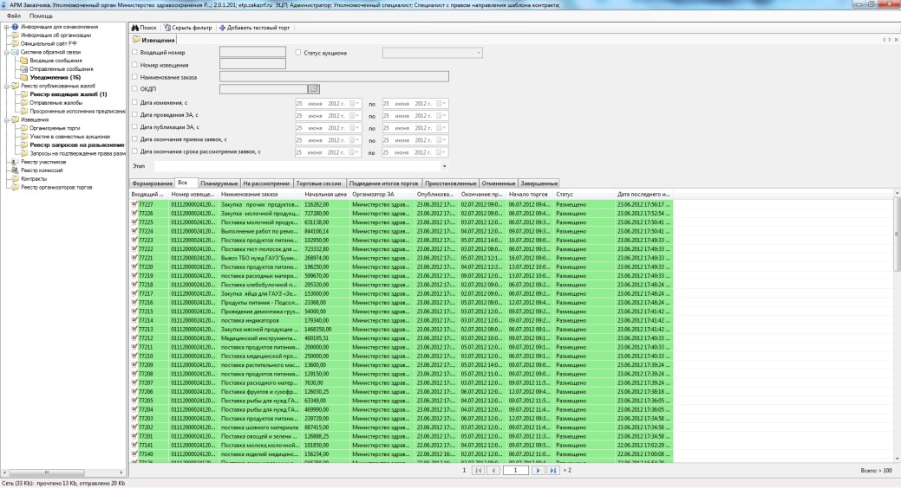
БАРС.Электронный магазин
http://minfin.tatarstan.ru
Личный кабинет ООС
http://zakupki.gov.ru
формирование заявки
формирование сведений о договоре с единственным поставщиком
согласование лимитов по заявкам и контрактам в ДКМФ РТ
создание извещения
публикация извещений
формирование протоколов по открытому конкурсу
внесение сведений о заключенных договорах (изменений)
внесение сведений об исполнении (расторжении) договоров
мониторинг поступающих запросов на разъяснения
рассматривать заявки
формировать протоколы
направить проект договора участнику на подписание
осуществить проверку подписанного поставщиком договора, обеспечения исполнения договора
АРМ-заказчика
http://etp.zakazrf.ru

Slide 5
Создание Единой комиссии
Единая комиссия
≥ 50 %
< 50 %

Slide 6
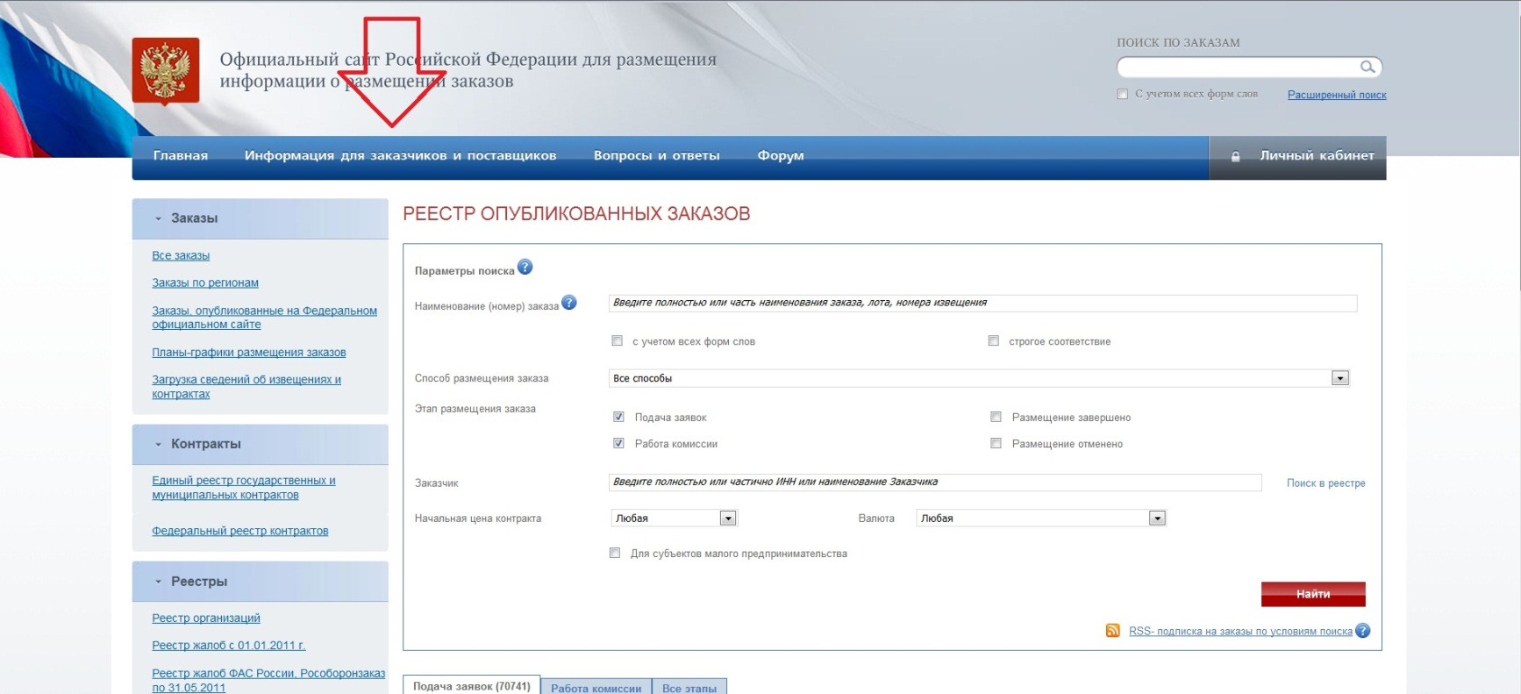
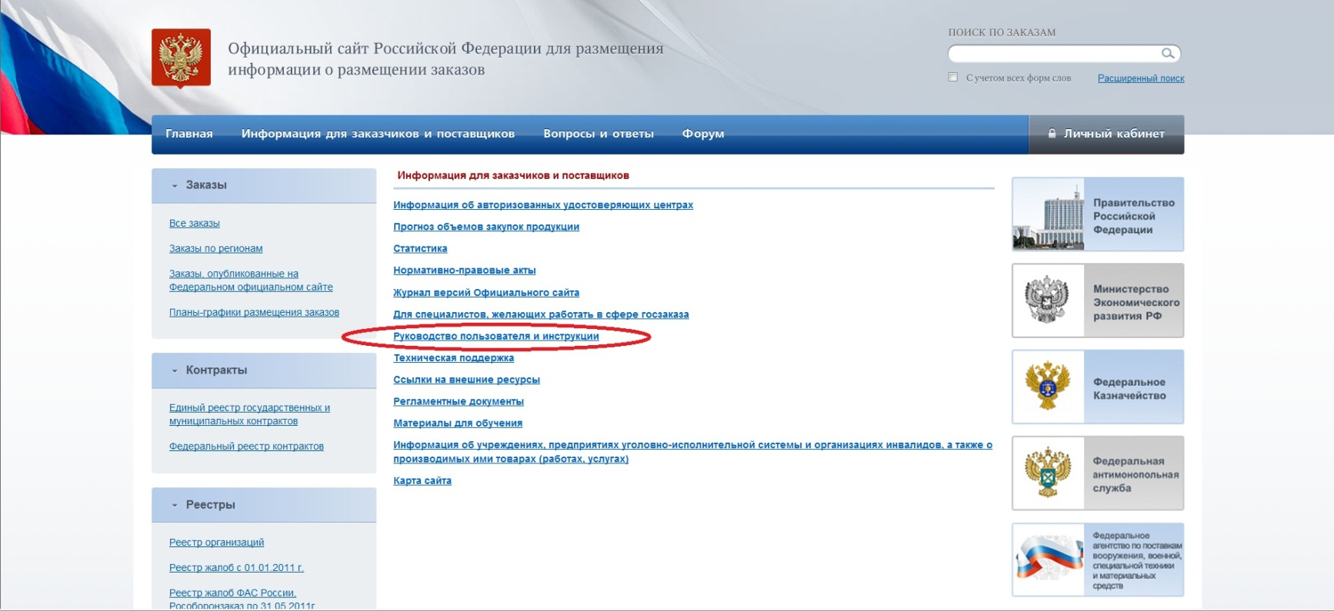
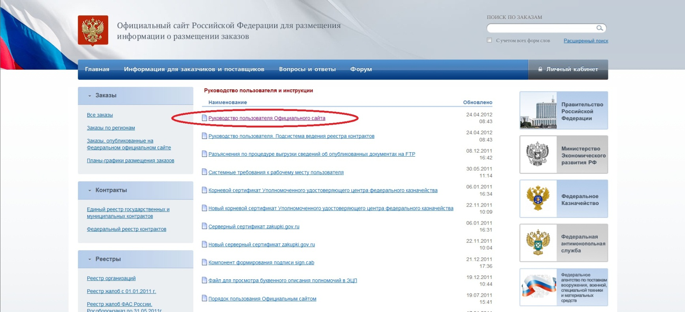
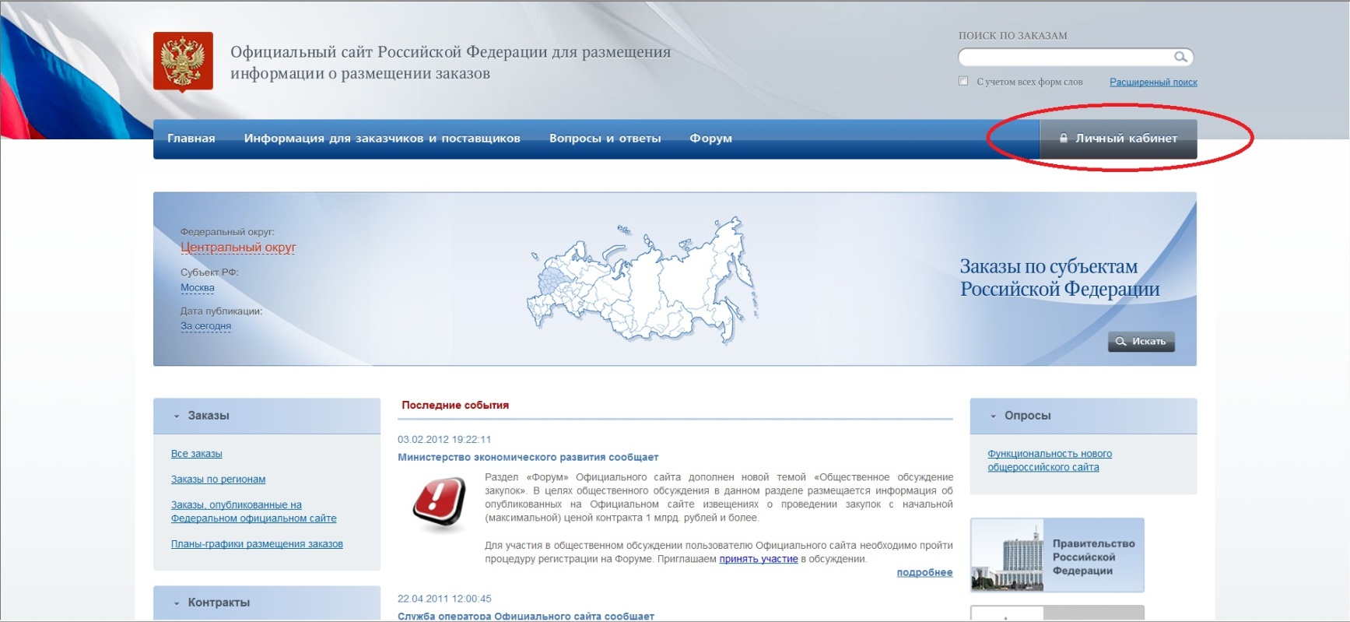
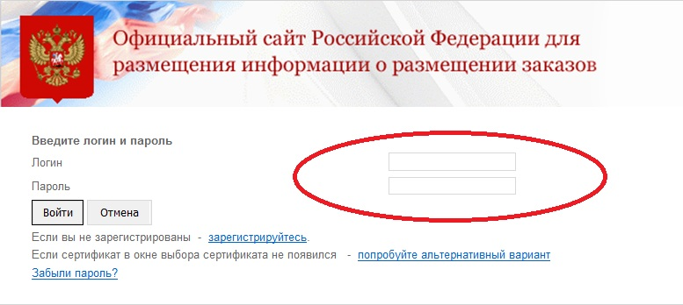
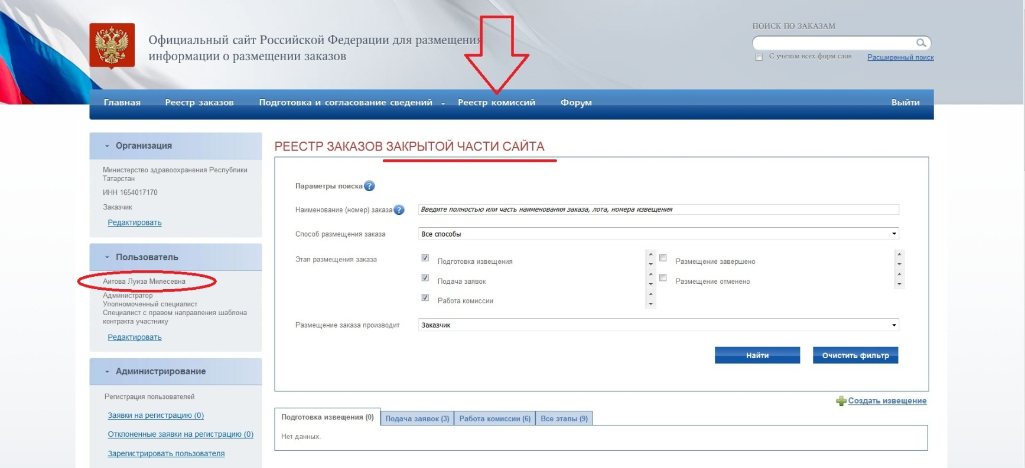
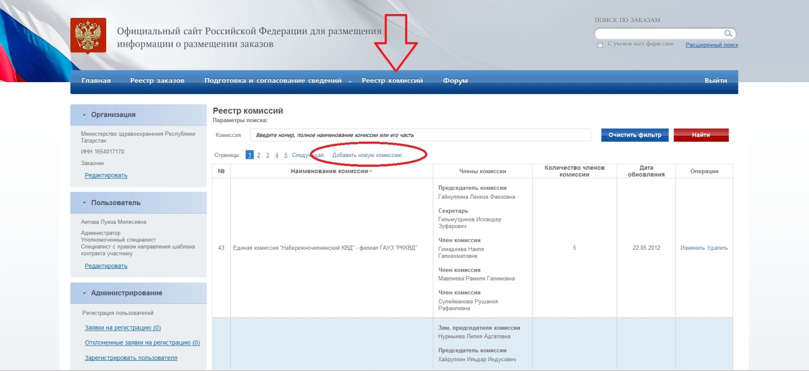
http://zakupki.gov.ru

Slide 7
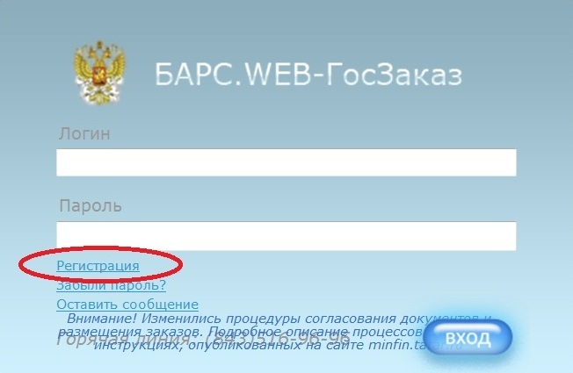
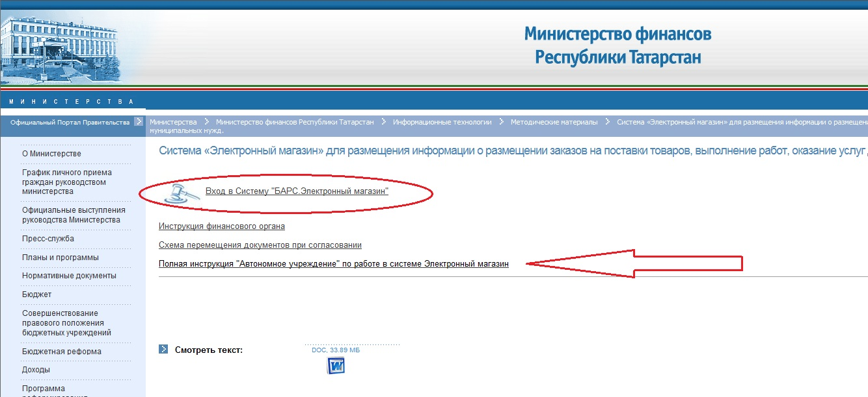
http://minfin.tatarstan.ru

Slide 8
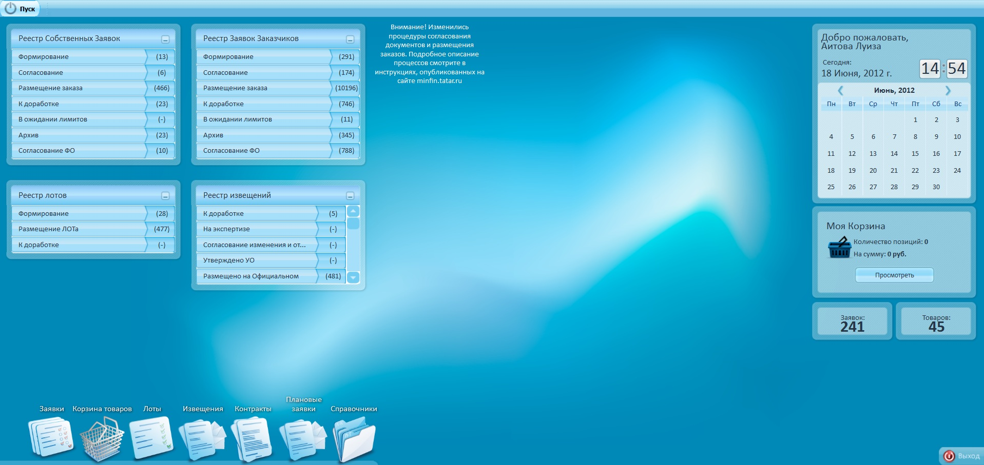
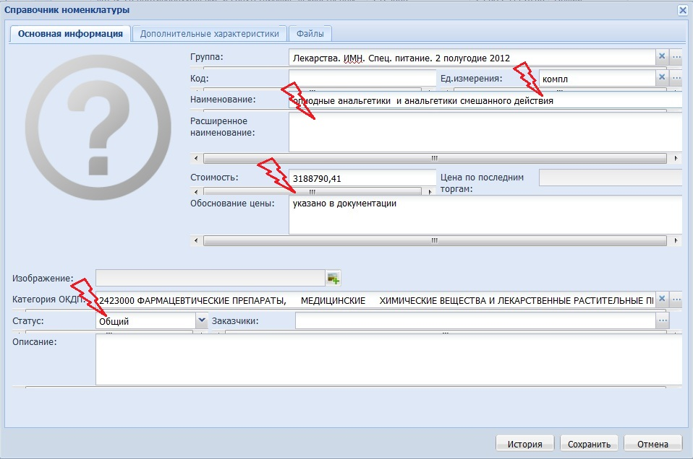
Справочник товаров в системе БАРС.Электронный магазин

Slide 9
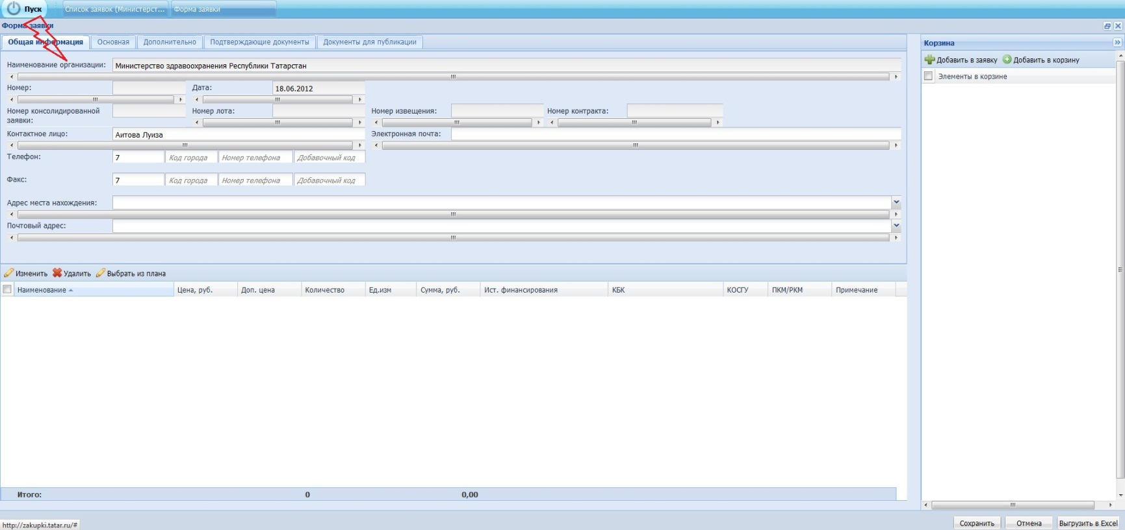
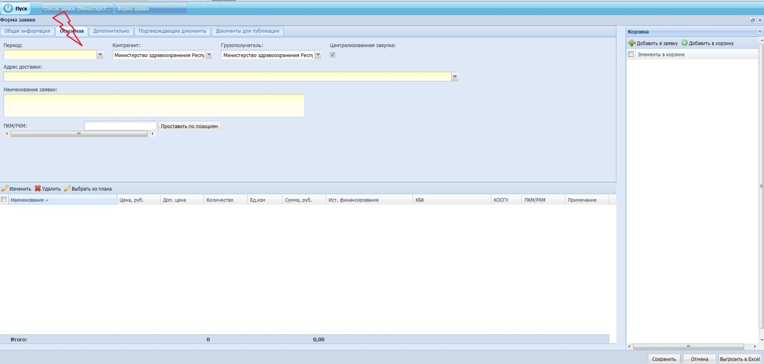
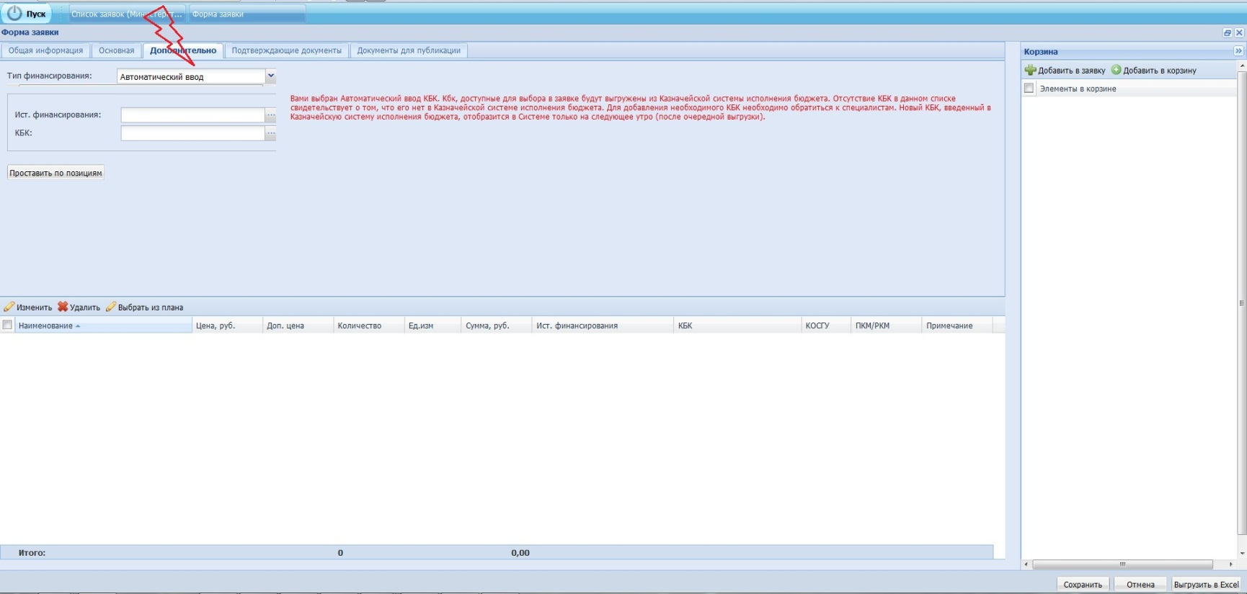
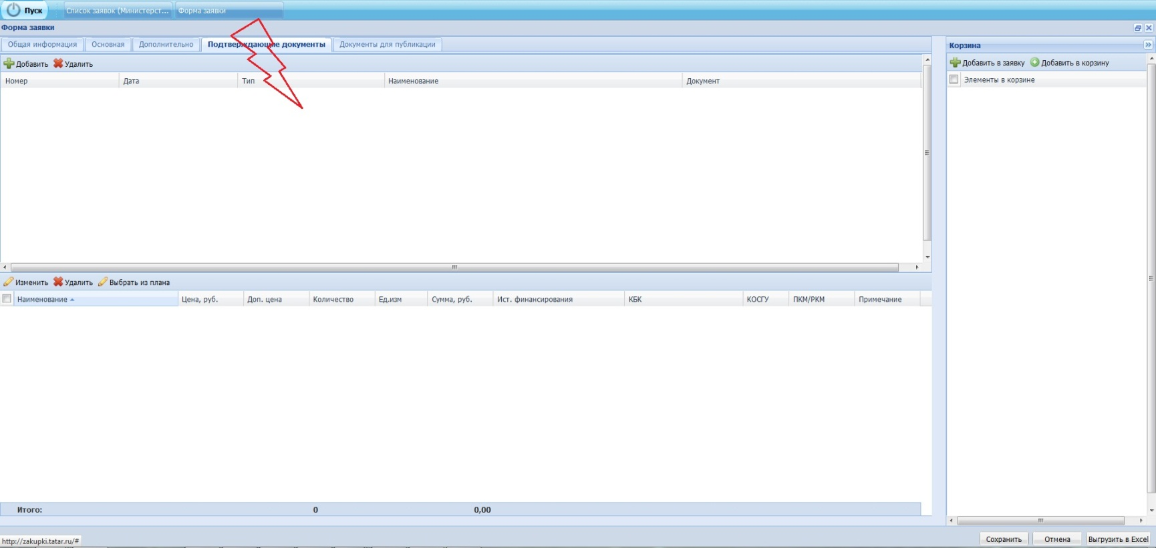
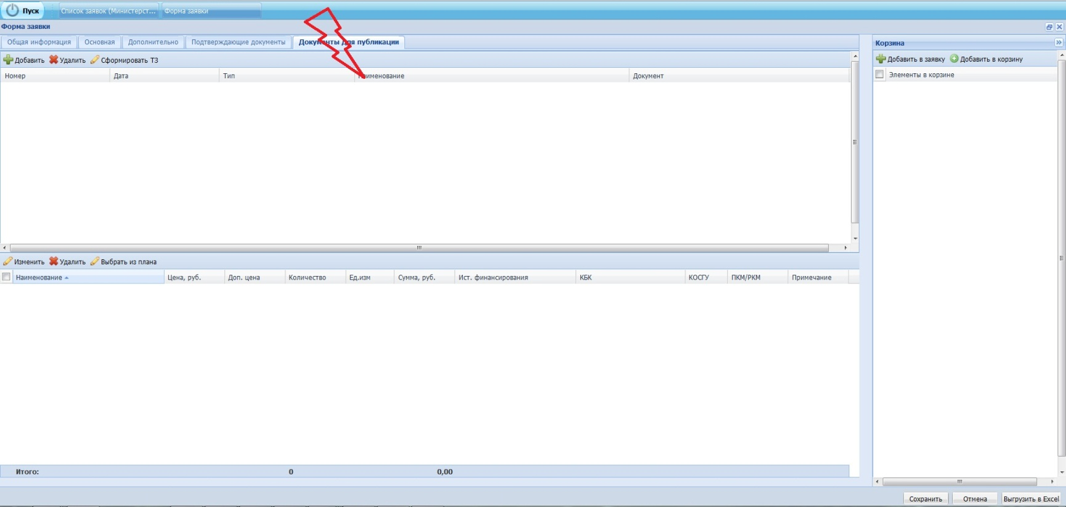
Формирование заявки в системе БАРС.Электронный магазин

Slide 10
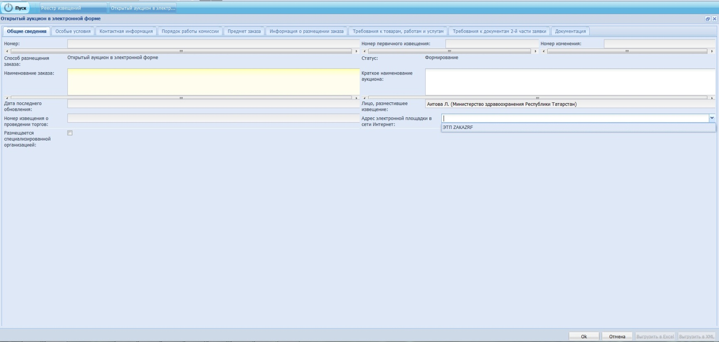
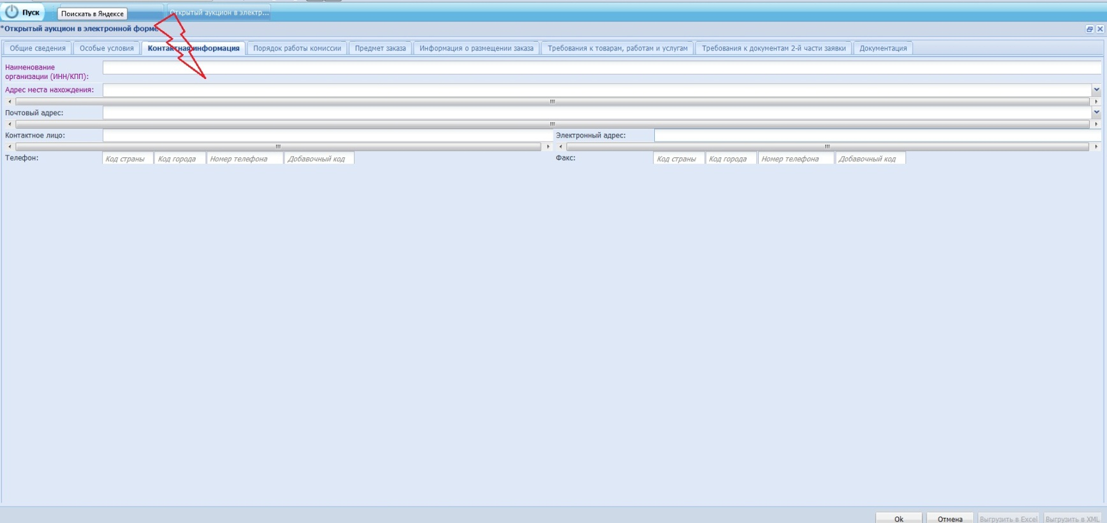
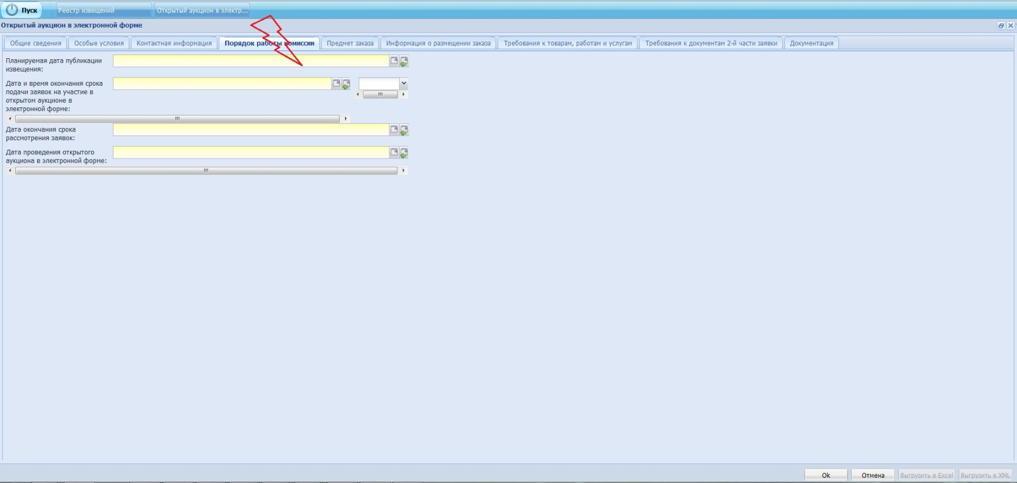
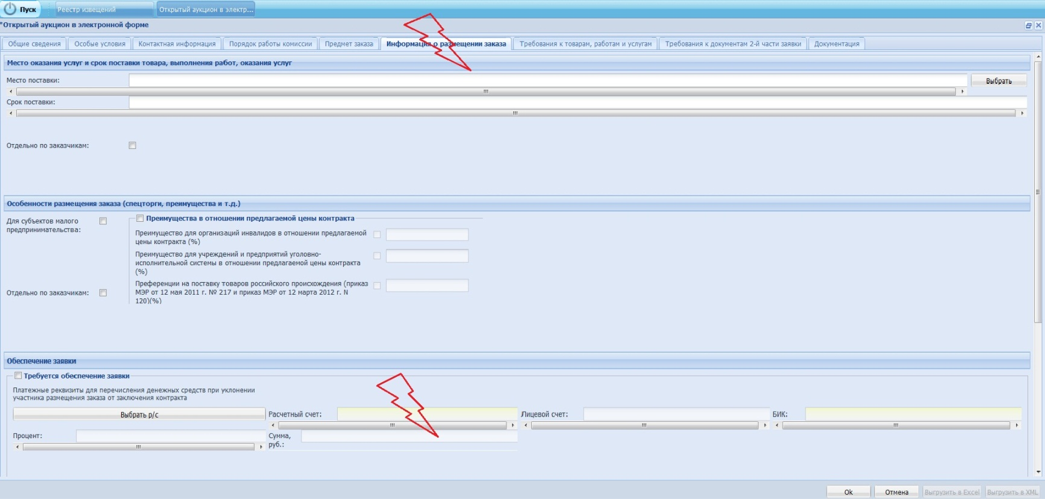
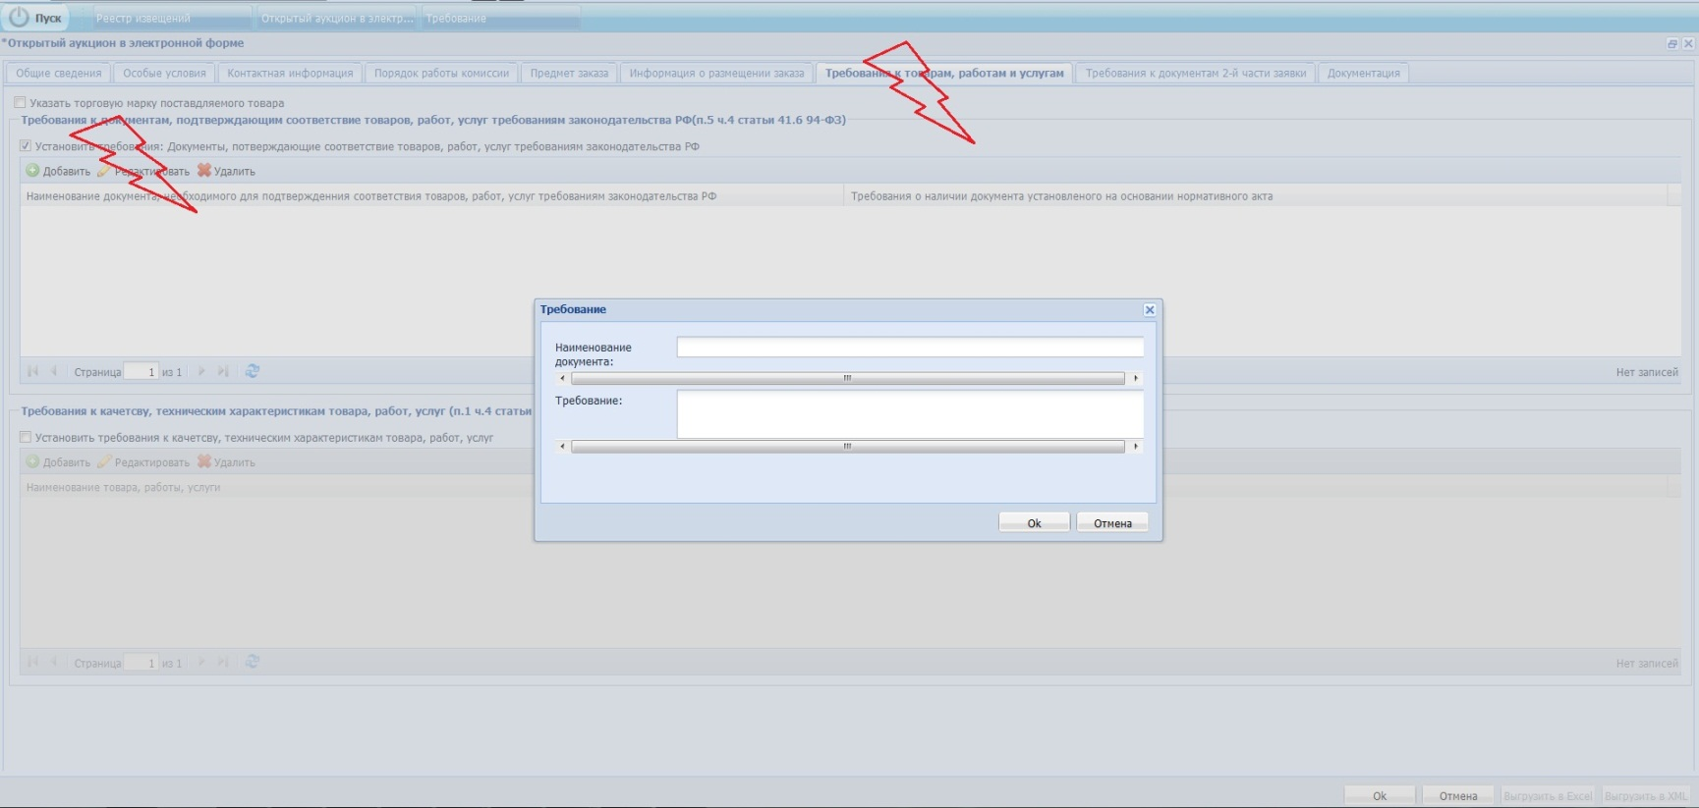
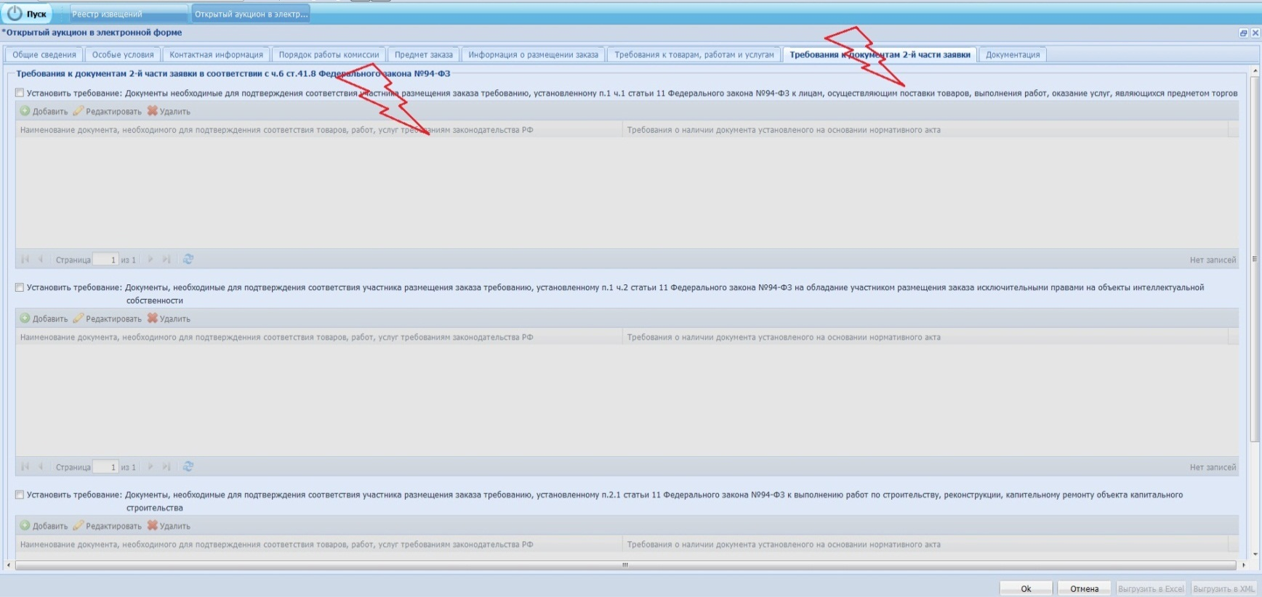
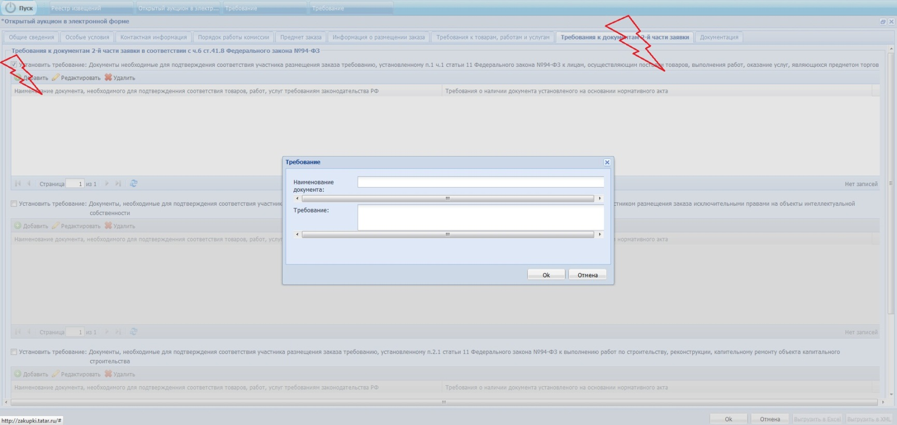
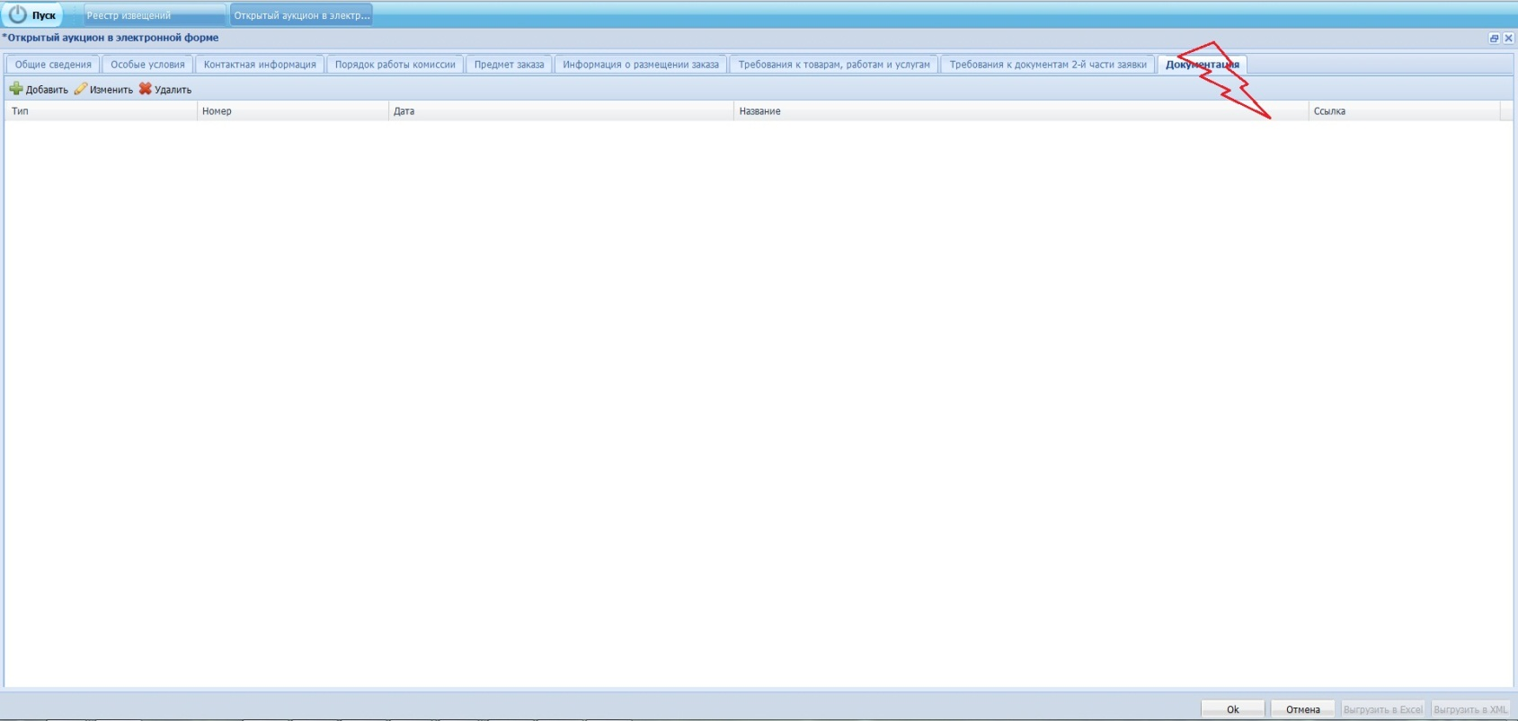
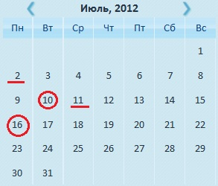
Формирование извещения
для открытого аукциона в электронной форме
02.07.2012
10.07.2012 (до 3 млн. рублей – не менее 7 дней, свыше 3 млн. рублей – не менее 20 дней)
11.07.2012 (не должен превышать 7 дней со дня окончания срока подачи заявок)
16.07.2012 (14, 15 –выходные, ближайший следующий за ними рабочий день – 16.07.2012)
Реквизиты временного счета (ЛР-счет, р/сч 403…) СВОЕГО учреждения
Данные счетов должны соответствовать данным на ООС
Необходимо соблюдать все символы, вплоть до пробелов и заглавных букв
Время окончания должно соответствовать времени, указанному в документации!!!
Копии регистрационных удостоверений
Приказ МЗСР РФ от 30.10.2006г. №735
Не правильно | Правильно
Наличие у участника в составе заявки документа, подтверждающего соответствие требованиям, устанавливаемым в соответствии с законодательством Российской Федерации к лицам, осуществляющим поставки товаров, выполнение работ, оказание услуг, являющихся предметом торгов | Наличие у участника в составе заявки копии собственной лицензии на … (указать вид лицензируемой деятельности в соответствии с Федеральным законом от 04 мая 2011 №99-ФЗ)
Прикрепляется:
Документация
Техническое задание
Проект договора
Содержание документации прописано в положении о закупках
Копия собственной лицензии на техническое обслуживание медицинской техники с приложением
Согласно Федерального закона от 04 мая 2011 №99-ФЗ
письмо
Минэкономразвития РФ
№Д05-4029 от 12.08.2009

Slide 11
Обеспечение конкурентности закупок
Не допускается
формировать техническое задание под одного (конкретного) производителя
указывать товарные знаки продукции без сопровождения словами «или эквивалент»
включать в состав одного лота товары, работы и услуги функционально и технологически не связанные между собой
включать условия и требования, влекущие за собой ограничение числа участников

Slide 12
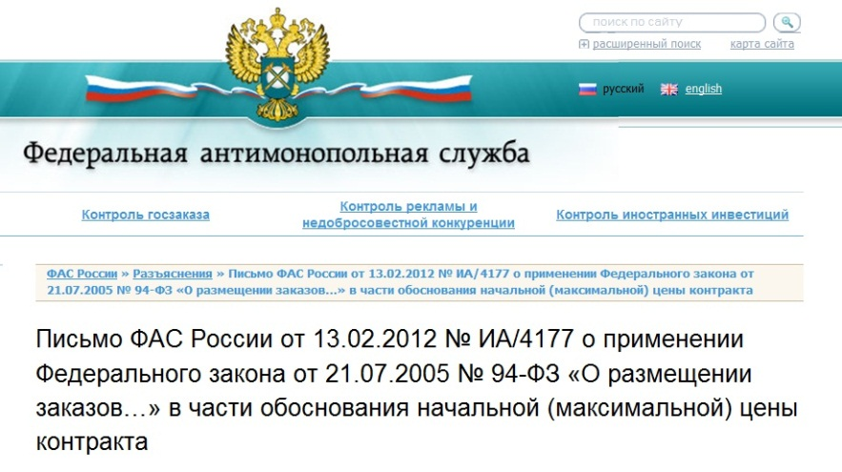
Формирование начальных цен
государственная статистическая отчетность
официальный сайт
реестр контрактов
цены производителей
иные источники информации
общедоступные результаты изучения рынка
свои расчеты

Slide 13
Форма указания источников информации о ценах
Сведения, полученные от поставщиков
Реквизиты ответов, полученных от поставщиков на запросы информации о ценах
Реестр контрактов
Номер реестровой записи в реестре контрактов
Данные сети «Интернет»
Адрес соответствующей страницы в сети «Интернет»
Ответы, полученные от поставщиков должны храниться вместе с документацией
Графическое изображение снимка экрана ("скриншот" соответствующей страницы) должны храниться вместе с документацией
Собственные расчеты
Расчеты должны быть в полном объеме

Slide 14
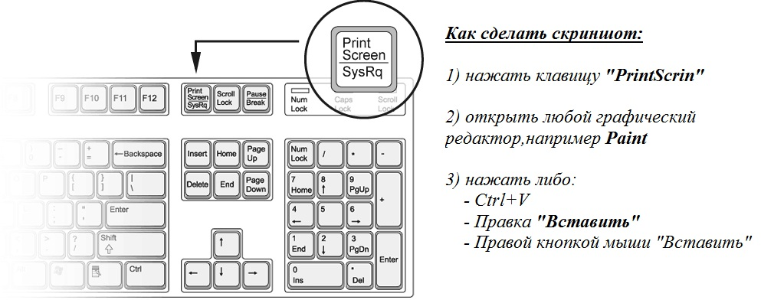

Slide 15
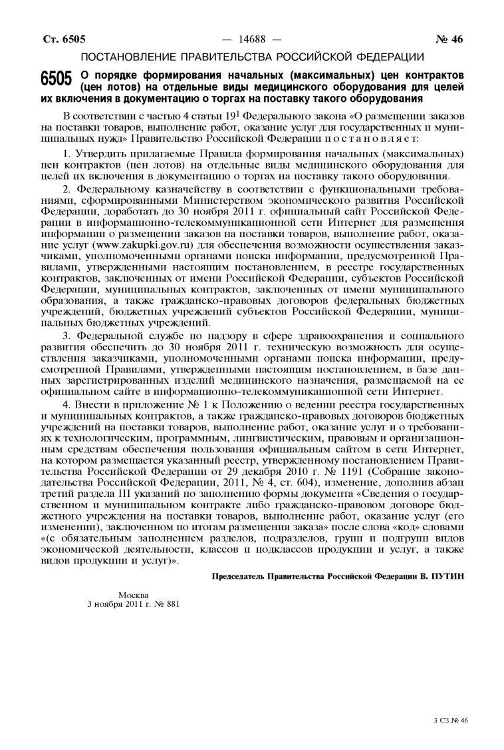
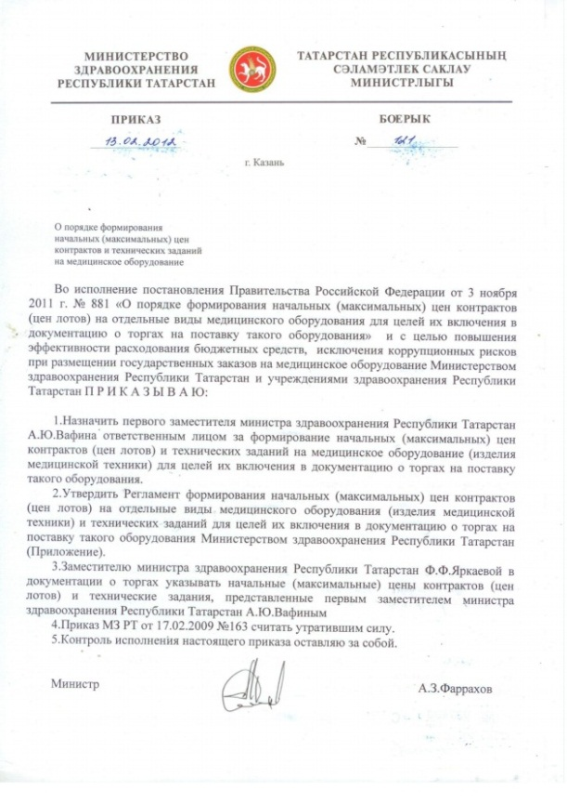
Формирование начальных цен на медицинское оборудование

Slide 16
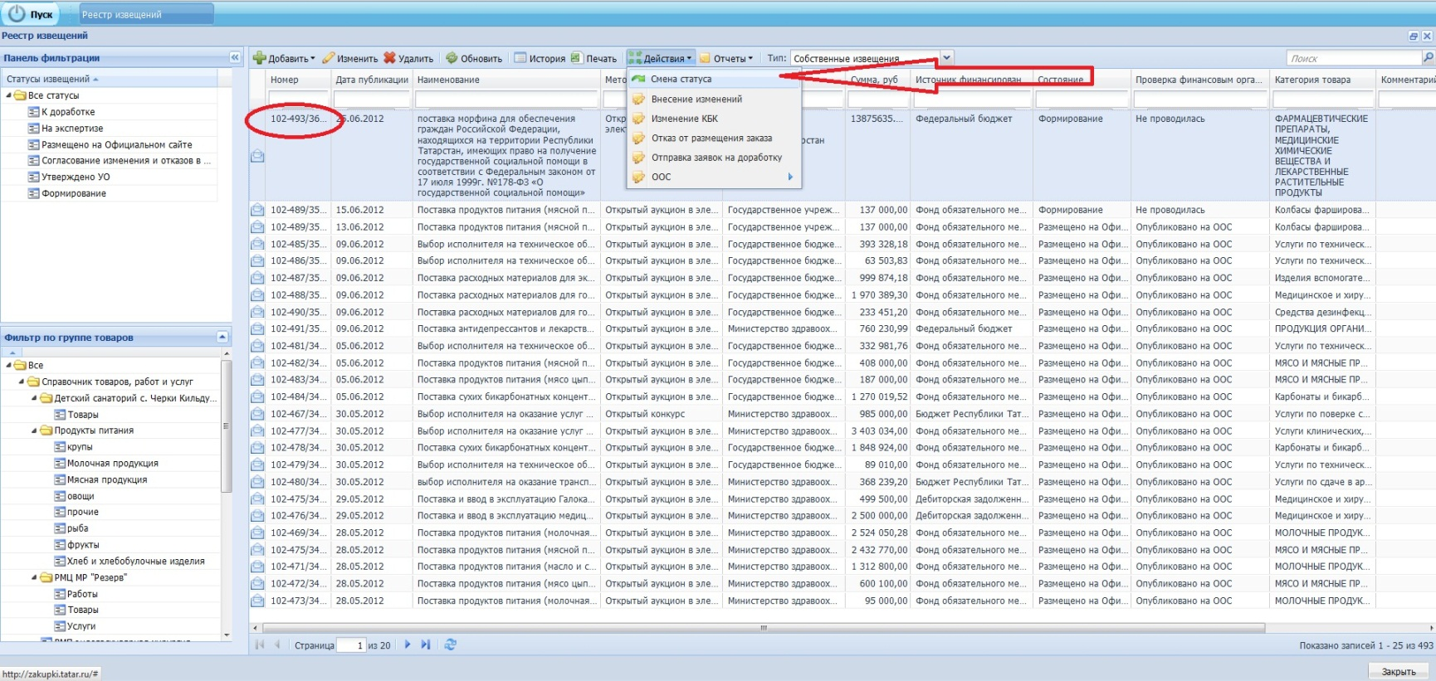
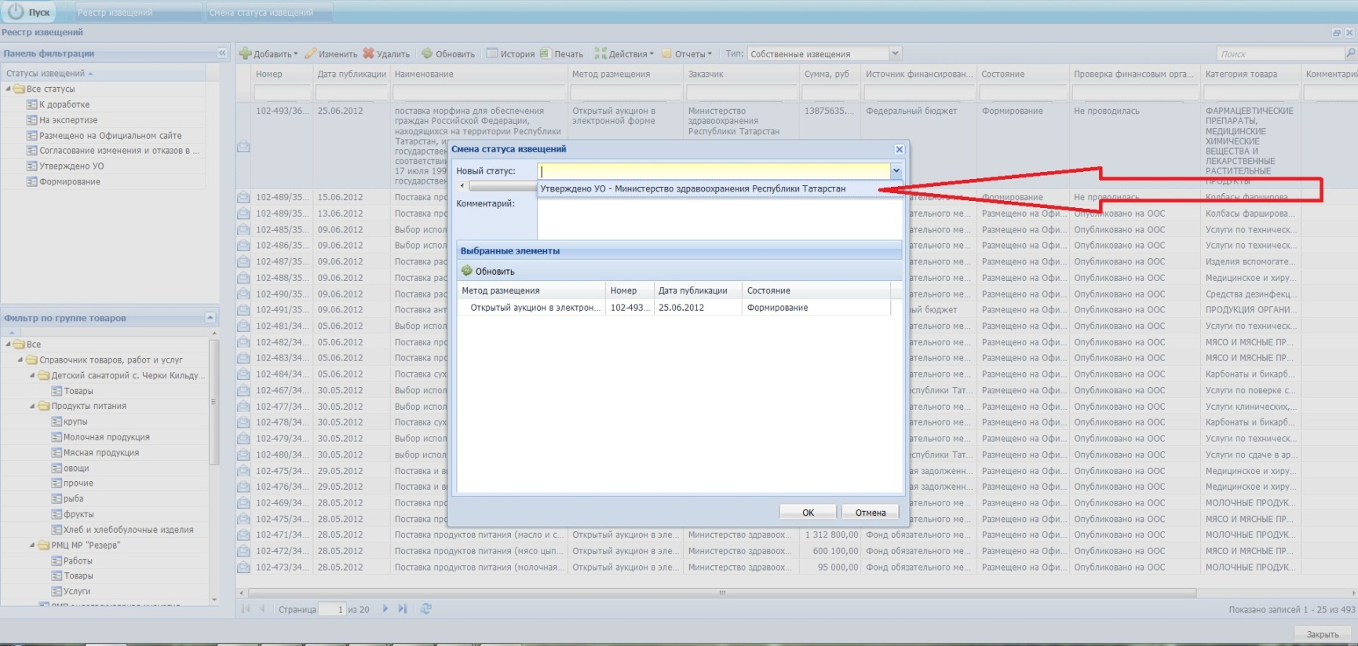
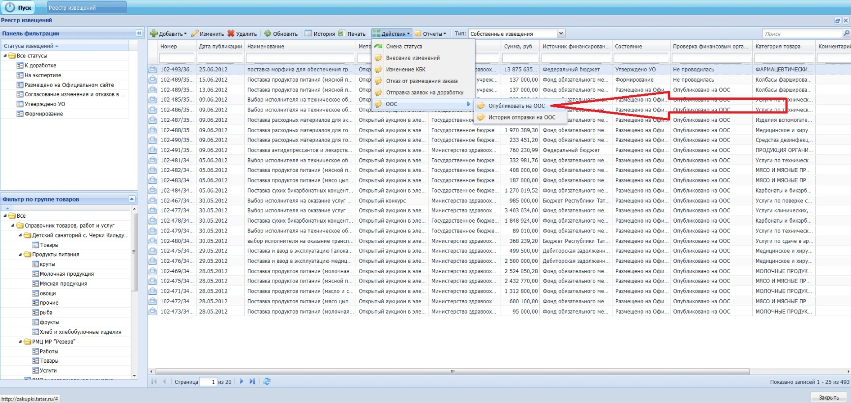
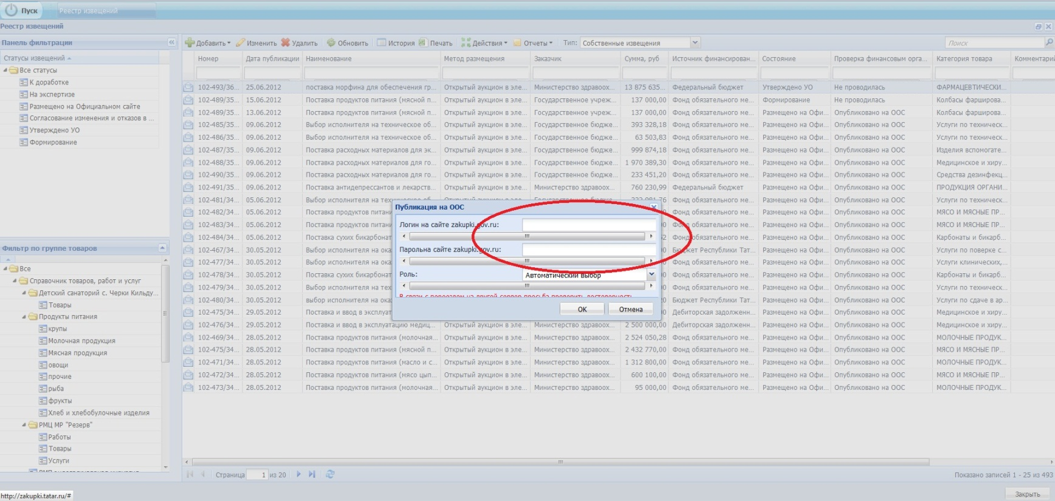
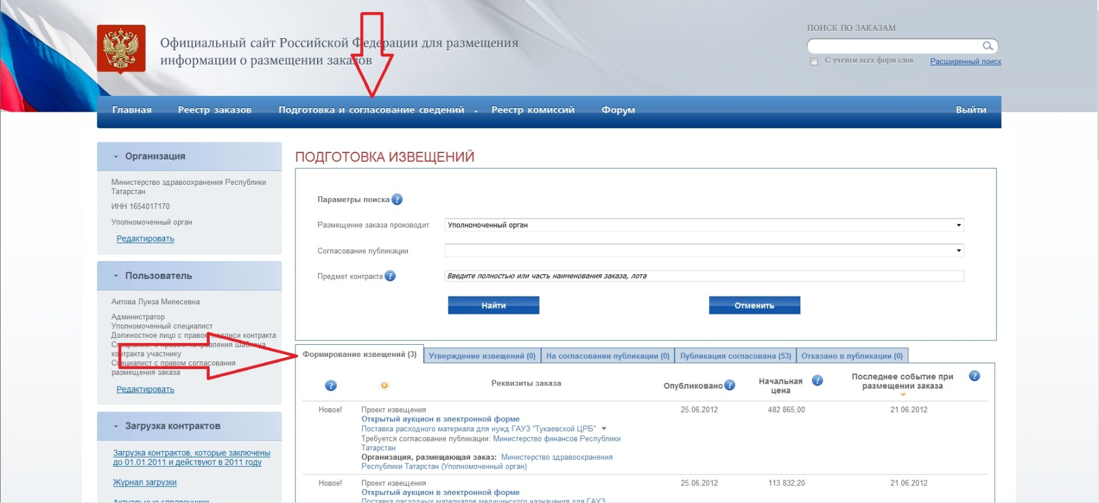
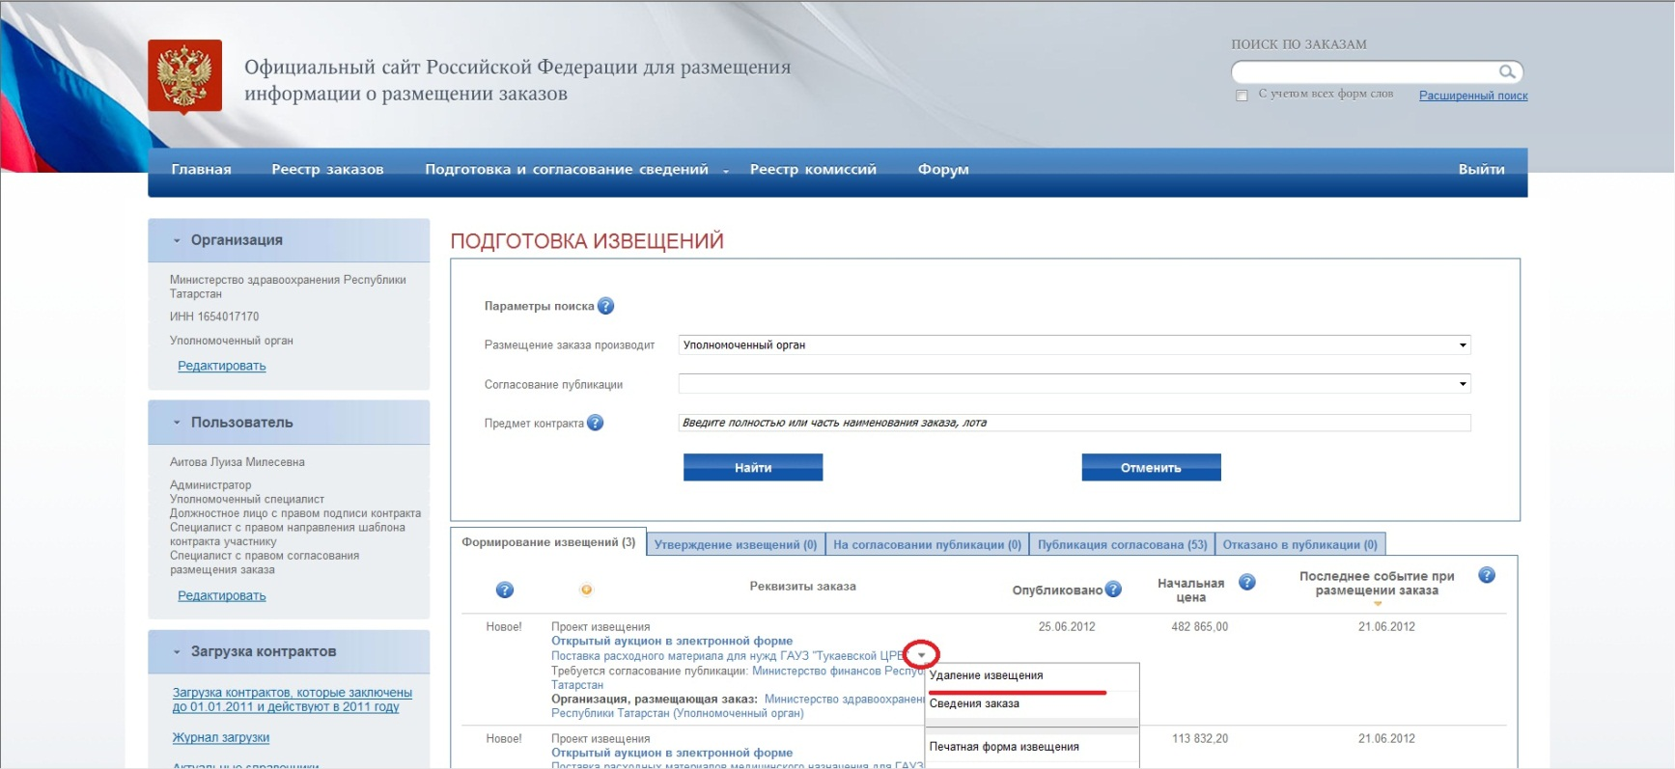
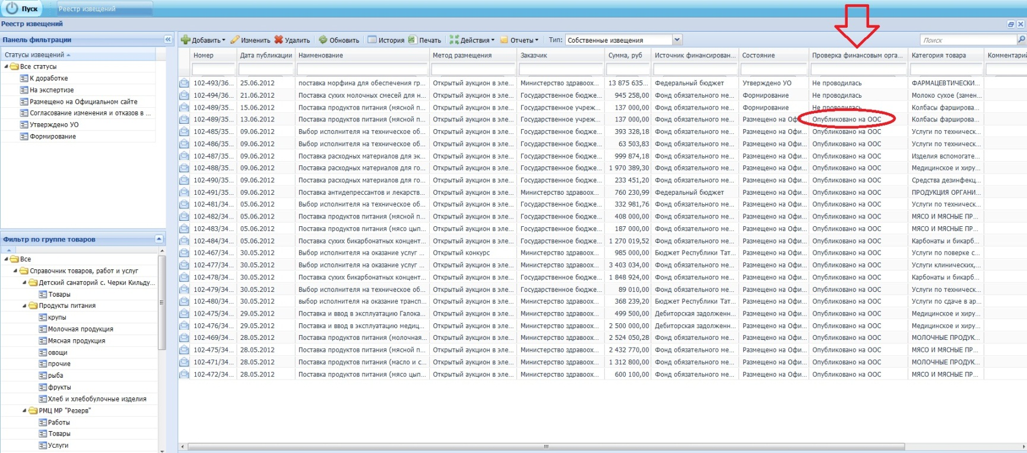
Публикация извещения на ООС
ДКМФ РТ
Сергеева Наталья Эдуардовна
291-94-72
sergeevane@kazna.tatar.ru

Slide 17
Порядок размещения извещения
Согласование заявки
- УО (МЗ РТ)
- ФО (ДКМФ РТ)
Перевод извещения в личный кабинет ООС
Формирование лота
Согласование извещения ФО (ДКМФ РТ)
Проверка УО (МЗ РТ) правильности формирования извещения
Формирование извещения
Формирование заявки
Согласование позиции и цены УО (МЗ РТ)
Добавление новой позиции в справочник номенклатуры товара
Публикация извещения на ООС
Проведение торгов
Личный кабинет системы
Личный кабинет ООС

Slide 18
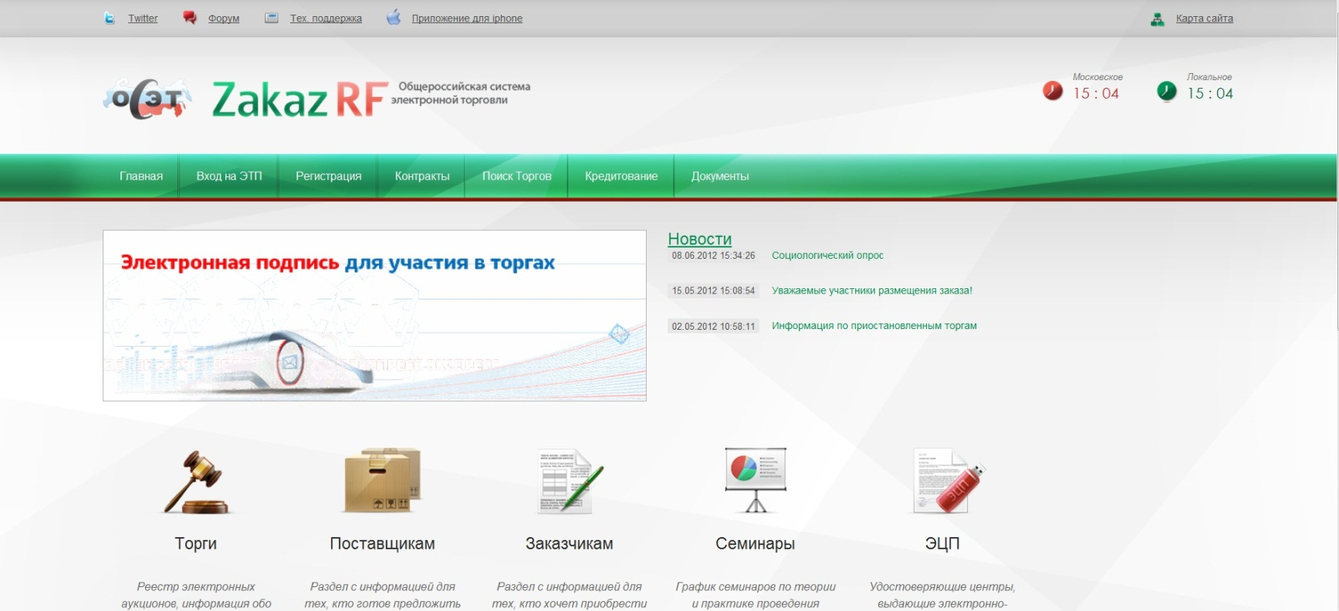
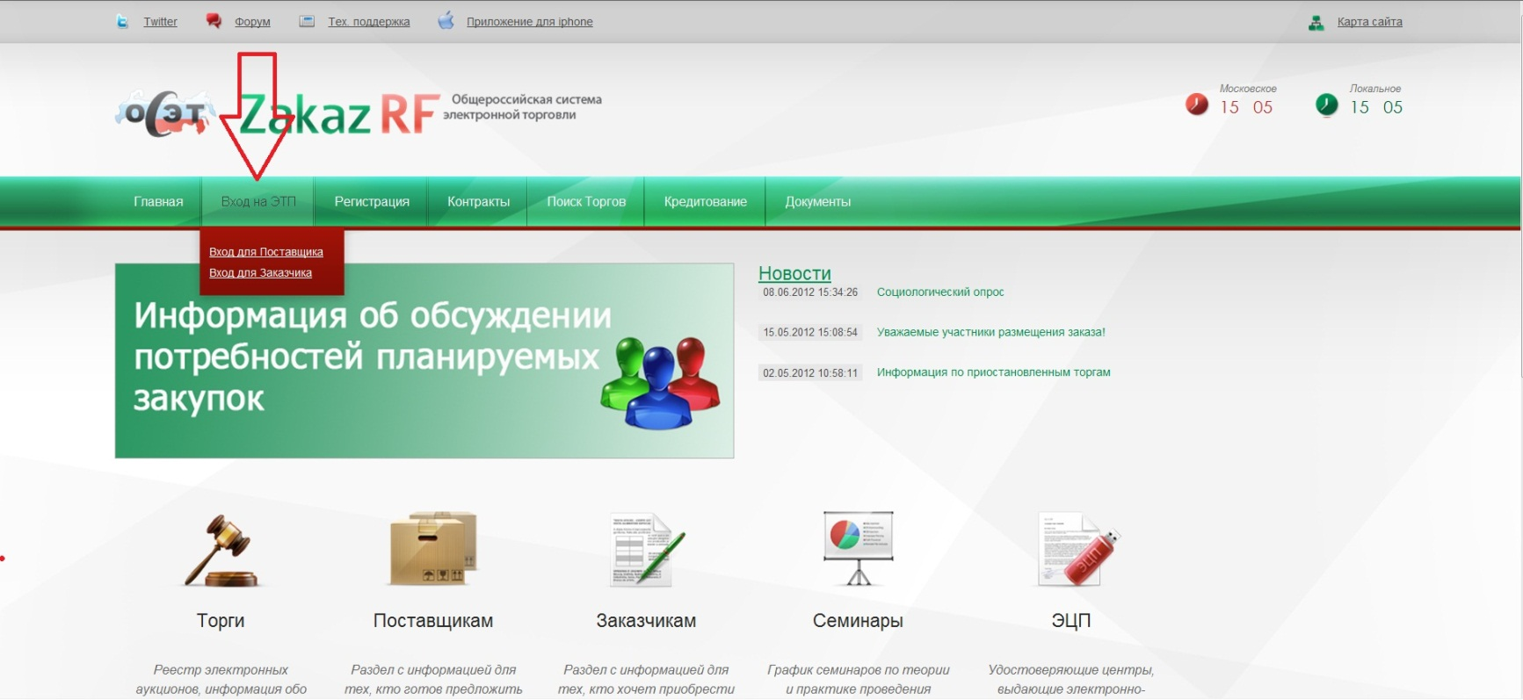
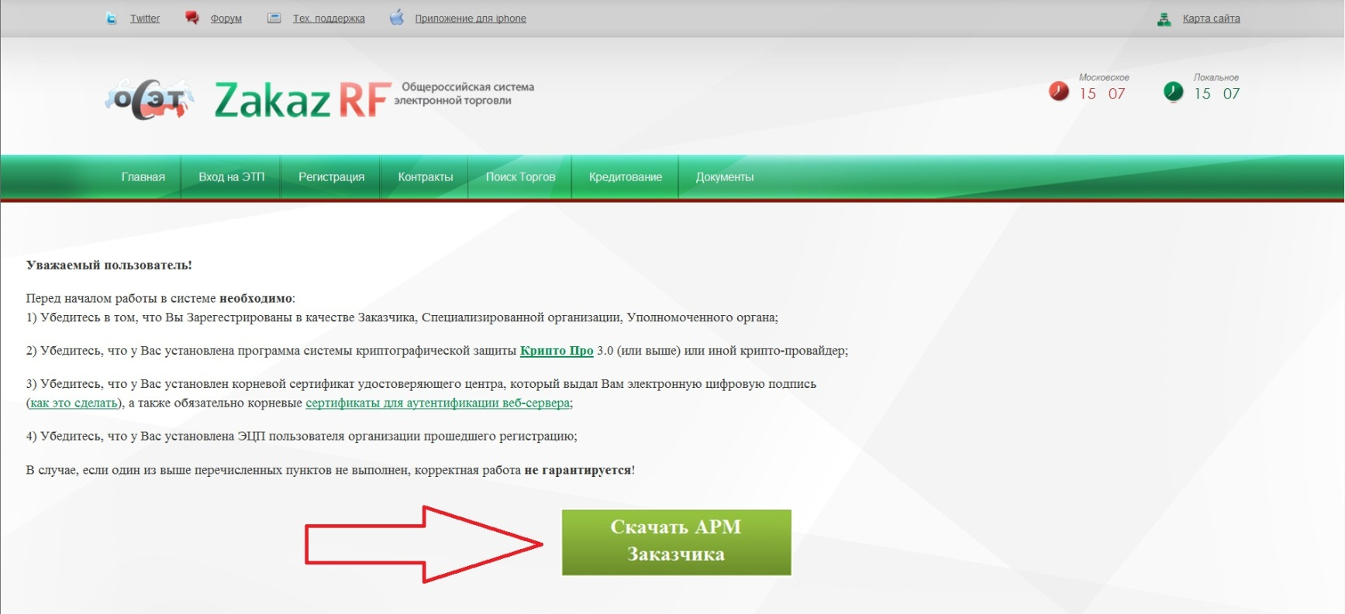
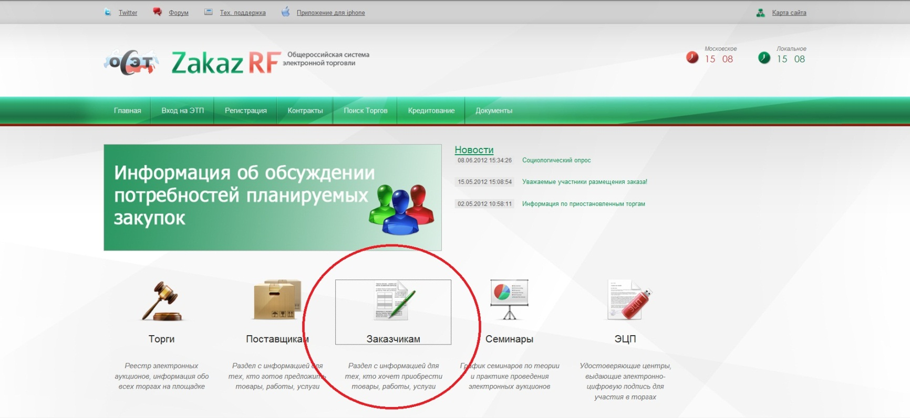
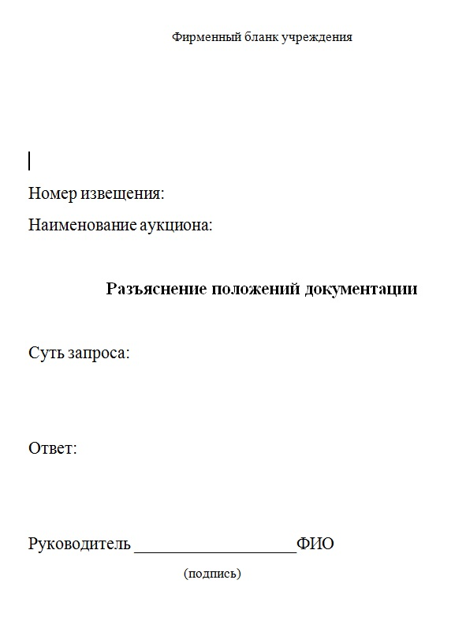
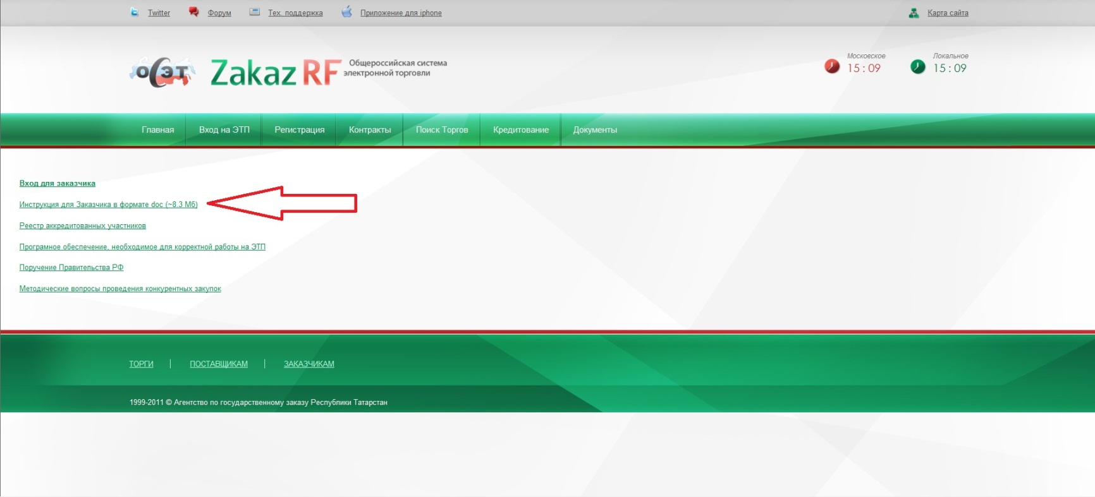
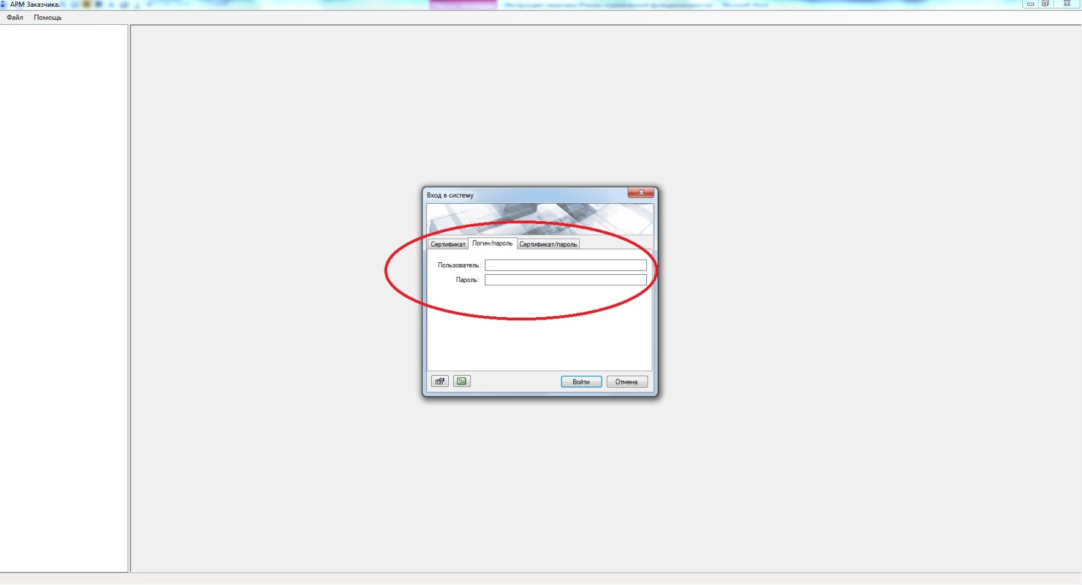
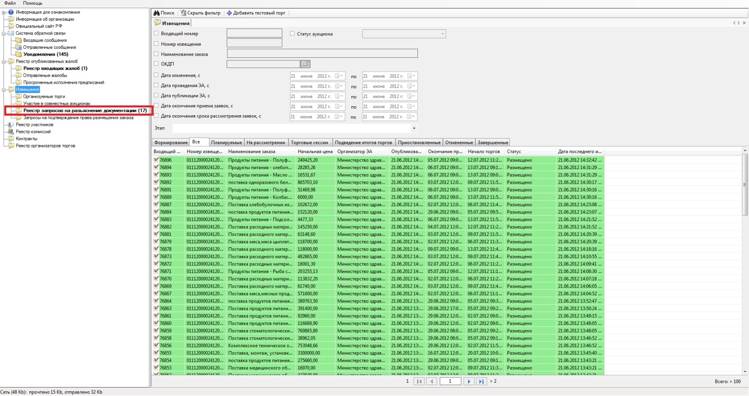
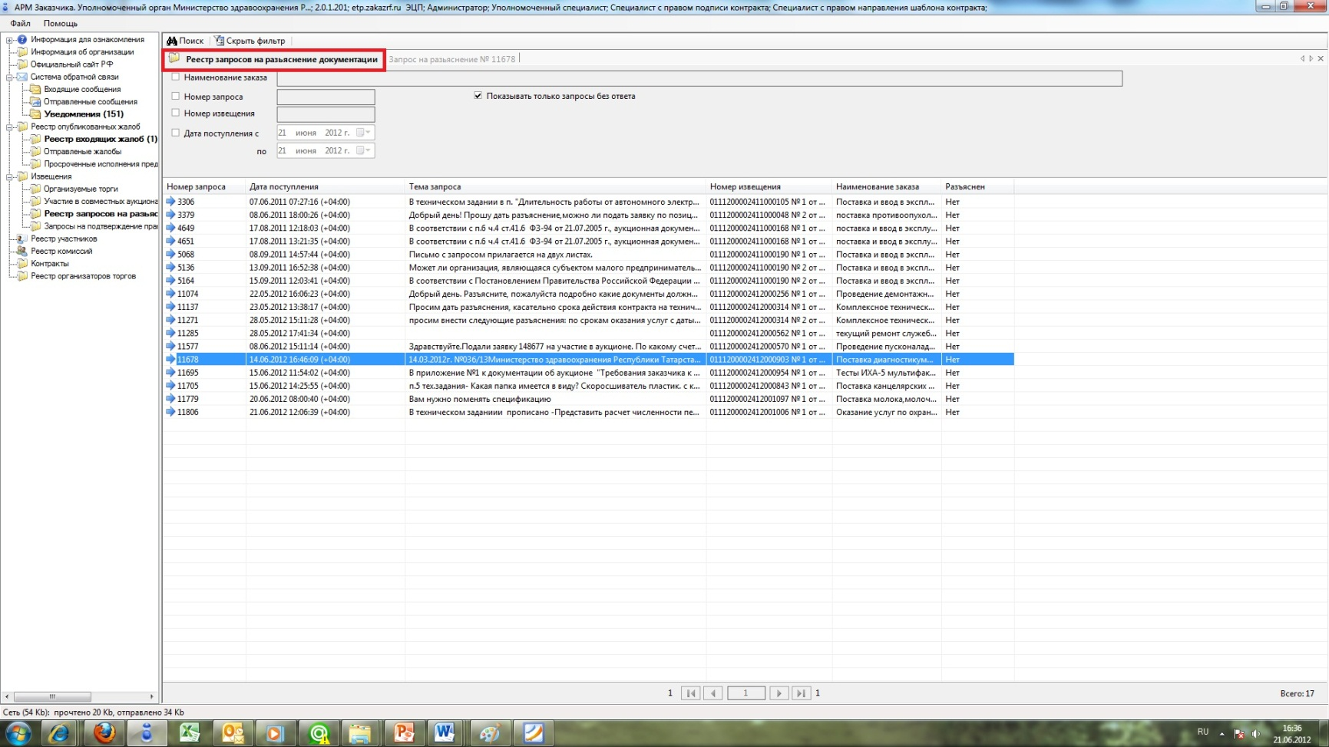
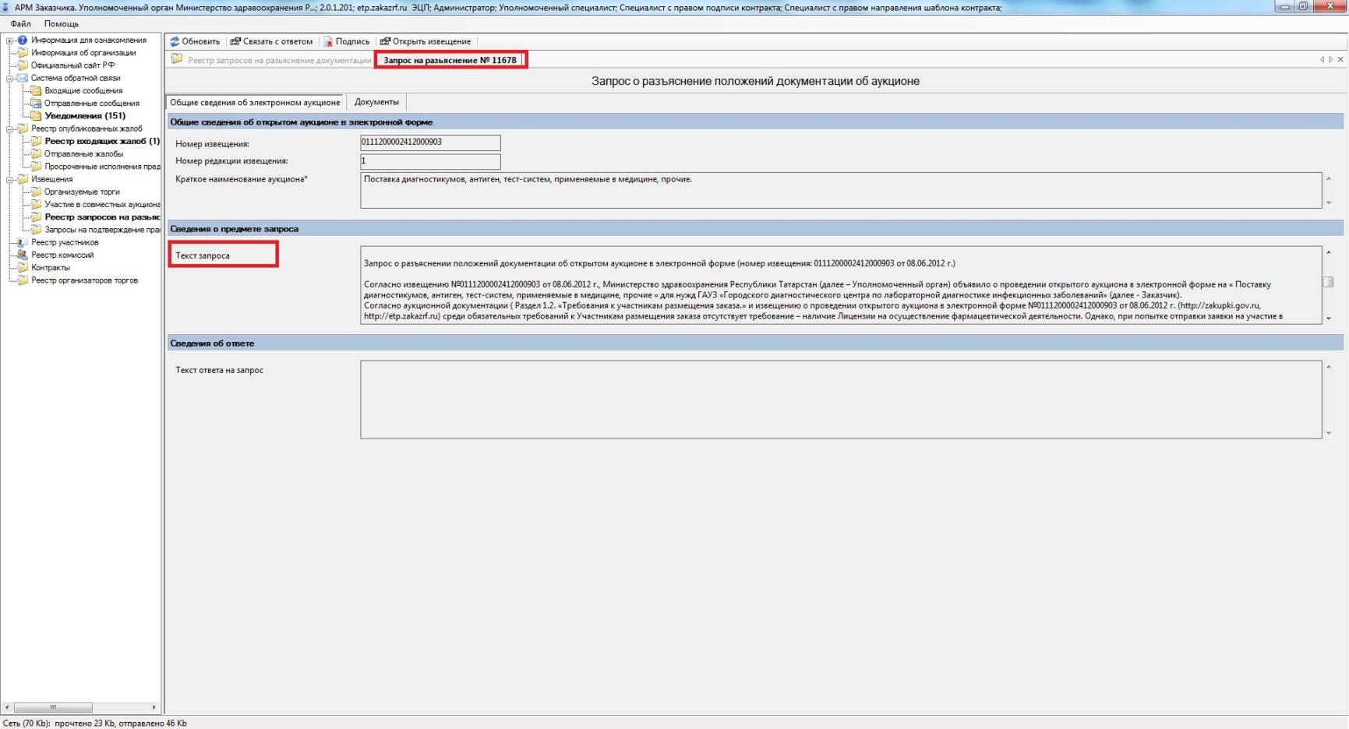
http://etp.zakazrf.ru
до 12 часов
в течение текущего рабочего дня
до 12 часов следующего рабочего дня
после 12 часов

Slide 19
не позднее чем за 5 дней до даты окончания подачи заявок
в течение 3-х дней со дня принятия решения
не менее чем 15 дней со дня размещения изменений до даты окончания подачи заявок
Решение о внесении изменений
Размещение изменений на ООС
Срок подачи заявок
goszakaz.minzdrav@mail.ru

Slide 20
- скан-копия письма-уведомления за подписью руководителя о принятии решения о внесении изменений, с указанием номера извещения, сути изменения
- измененная документация, с исправленными сроками
окончания подачи заявок
окончания рассмотрения заявок
проведения аукциона
- в случае если изменения вносятся в извещение, указать графу, в которую вносится это изменение
до 12 часов
в течение текущего рабочего дня
до 12 часов следующего рабочего дня
после 12 часов

Slide 21
Решение
> 3 млн.руб.
10 дней
< 3 млн.руб.
5 дней
Отказ от аукциона
Начальная цена
Не позднее срока до даты окончания подачи заявок
Размещение извещения об отказе на ООС
в течение 1 дня со дня принятия решения
до 12 часов
в течение текущего рабочего дня
до 12 часов следующего рабочего дня
после 12 часов

Slide 22
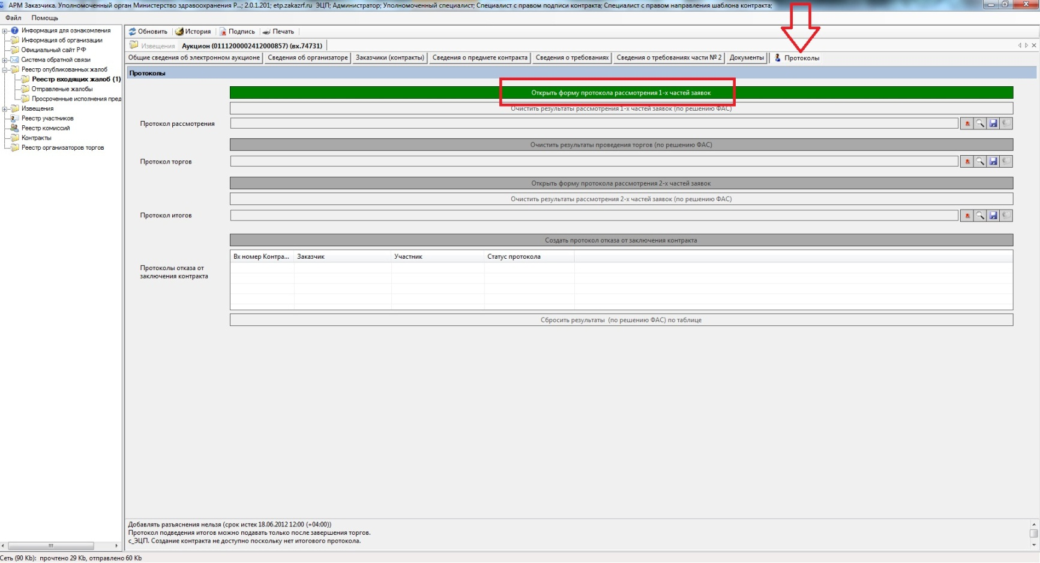
Порядок рассмотрения заявок
Протокол рассмотрения первых частей
порядковые номера заявок
решение о допуске
сведения о членах комиссии
решение об отказе в допуске с обоснованием такого решения
сведения о решении каждого члена
3
Протокол рассмотрения вторых частей
сведения о порядковых номерах заявок
сведения о решении каждого члена комиссии о соответствии / несоответствии заявки
3
1
4!
4!
1
2
2
до 12 часов
в течение текущего рабочего дня
до 12 часов следующего рабочего дня
после 12 часов
Срок рассмотрения не может превышать 6 дней со дня проведения аукциона

Slide 23
Заключение договора
2
3!
1
до 12 часов
в течение текущего рабочего дня
до 12 часов следующего рабочего дня
после 12 часов

Slide 24
Внесение сведение о заключенном договоре на ООС
Постановление
Правительства РФ
от 29 декабря 2010 г. №1191
Сведения о договоре вносятся на ООС
не позднее дня с момента подписания

Slide 25
Заключение договора
Направление проекта договора участнику
Мониторинг статуса договора
Проверка договора, подписанного участником
Уведомление УО о необходимости удостоверить ЭЦП
Внесение сведений о заключенном договоре на ООС

Slide 26
Формирование сведений об исполнении (о прекращении действия) договора
Сведения об исполнении (о расторжении) договора вносятся на ООС
не позднее дня с момента подписания
goszakaz.minzdrav@mail.ru
до 12 часов
в течение текущего рабочего дня
до 12 часов следующего рабочего дня
после 12 часов

